Slide 1

Механика. Гидростатика
Кубанский государственный университет
Преподаватель: Пурунова Анна Михайловна
Давление. Закон Паскаля. Гидравлический пресс. Сила Архимеда
Краснодар, 2019

Slide 2
Гидростатика изучает жидкости, которые находятся в состоянии равновесия.
Свойства жидкостей:
малая сжимаемость (жидкость почти не меняет свой объём),
в земных условиях жидкость принимает форму того сосуда, в котором она находится.
Давление – это физическая величина, равная отношению модуля силы давления к площади поверхности, на которую сила давления действует.

Slide 3
Давление – это физическая величина, равная отношению модуля силы давления к площади поверхности, на которую сила давления действует.

Slide 4
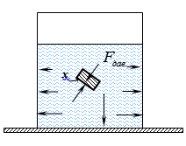
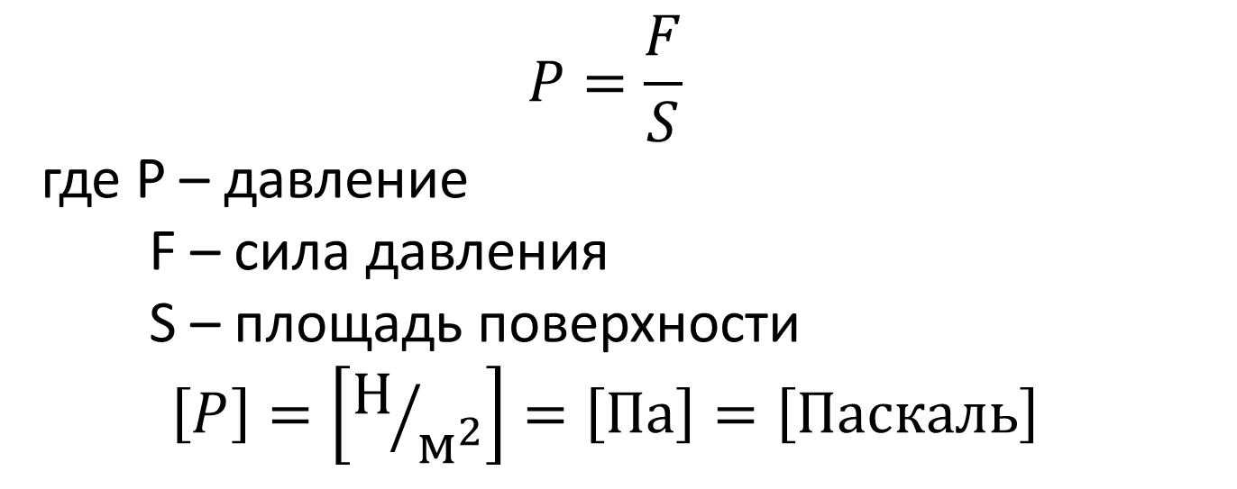
$$P=\frac{F}{S}$$
где P – давление
F – сила давления
S – площадь поверхности
$$\left[P\right]=\left[Н/{м^{2}}\right]=\left[Па\right]=\left[Паскаль\right]$$

Slide 5
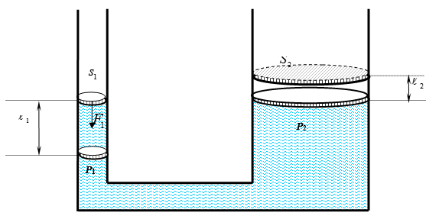
Закон Паскаля:
Давление, которое производят внешние силы на поверхность жидкости, передаётся во все точки жидкости без изменения.
Сила F2 больше силы F1 во столько раз, во сколько раз площадь поршня S2 больше площади поршня S1.

Slide 6
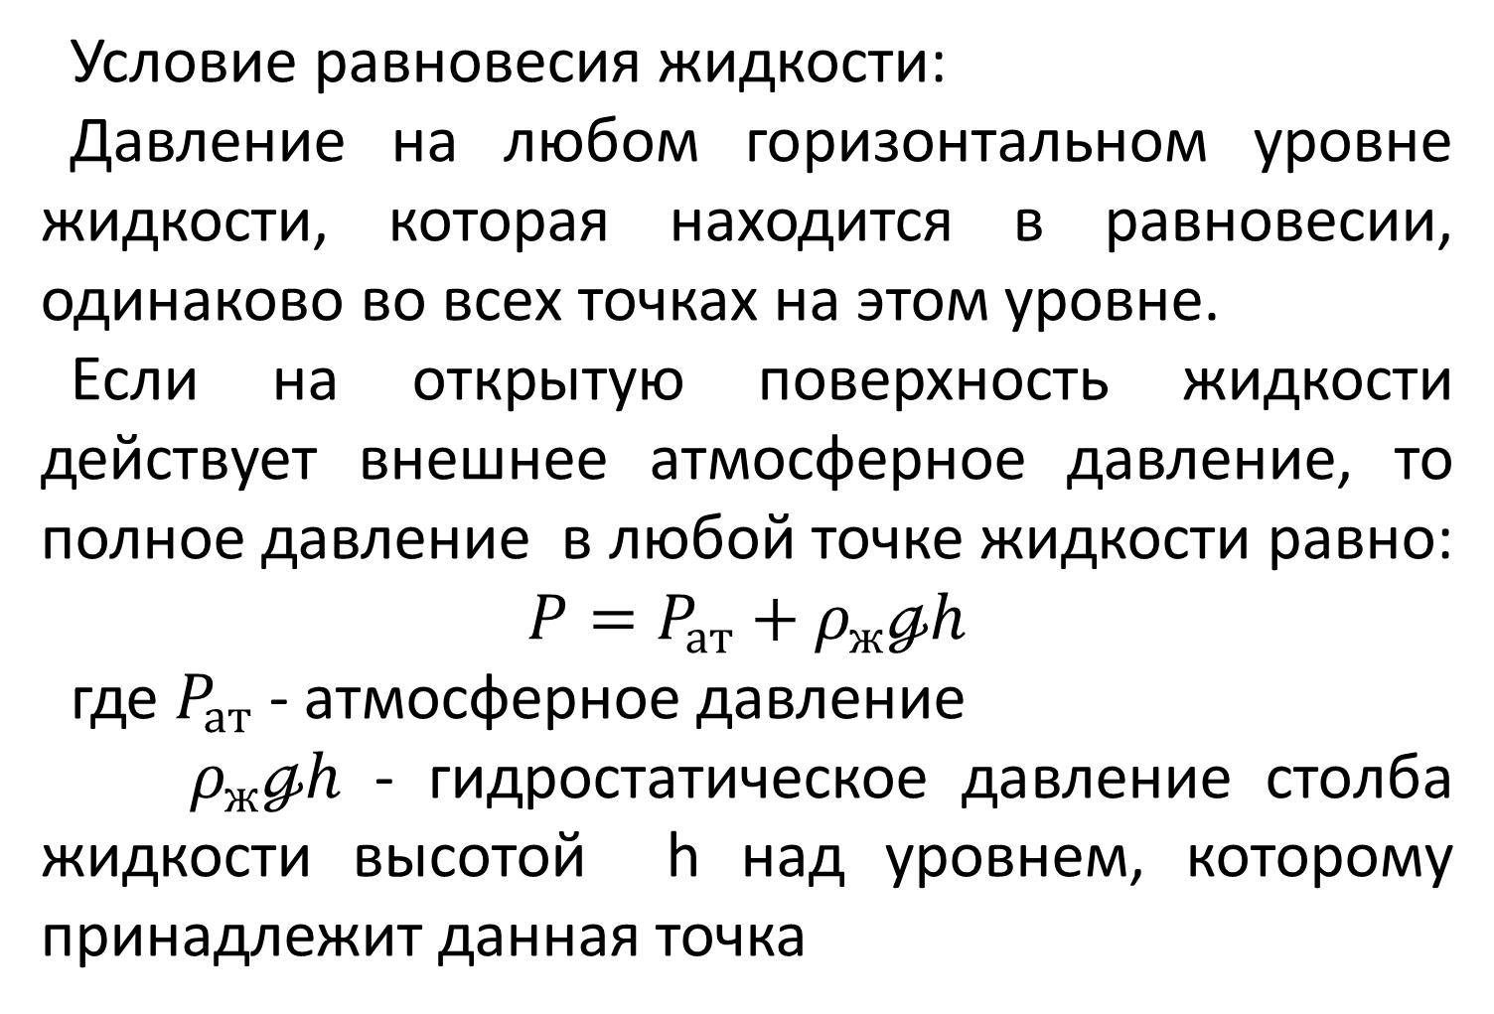
Условие равновесия жидкости:
Давление на любом горизонтальном уровне жидкости, которая находится в равновесии, одинаково во всех точках на этом уровне.
Если на открытую поверхность жидкости действует внешнее атмосферное давление, то полное давление в любой точке жидкости равно:
$$P=P_{ат}+ρ_{ж}ℊh$$
где $P_{ат}$ - атмосферное давление
$ρ_{ж}ℊh$ - гидростатическое давление столба жидкости высотой h над уровнем, которому принадлежит данная точка

Slide 7
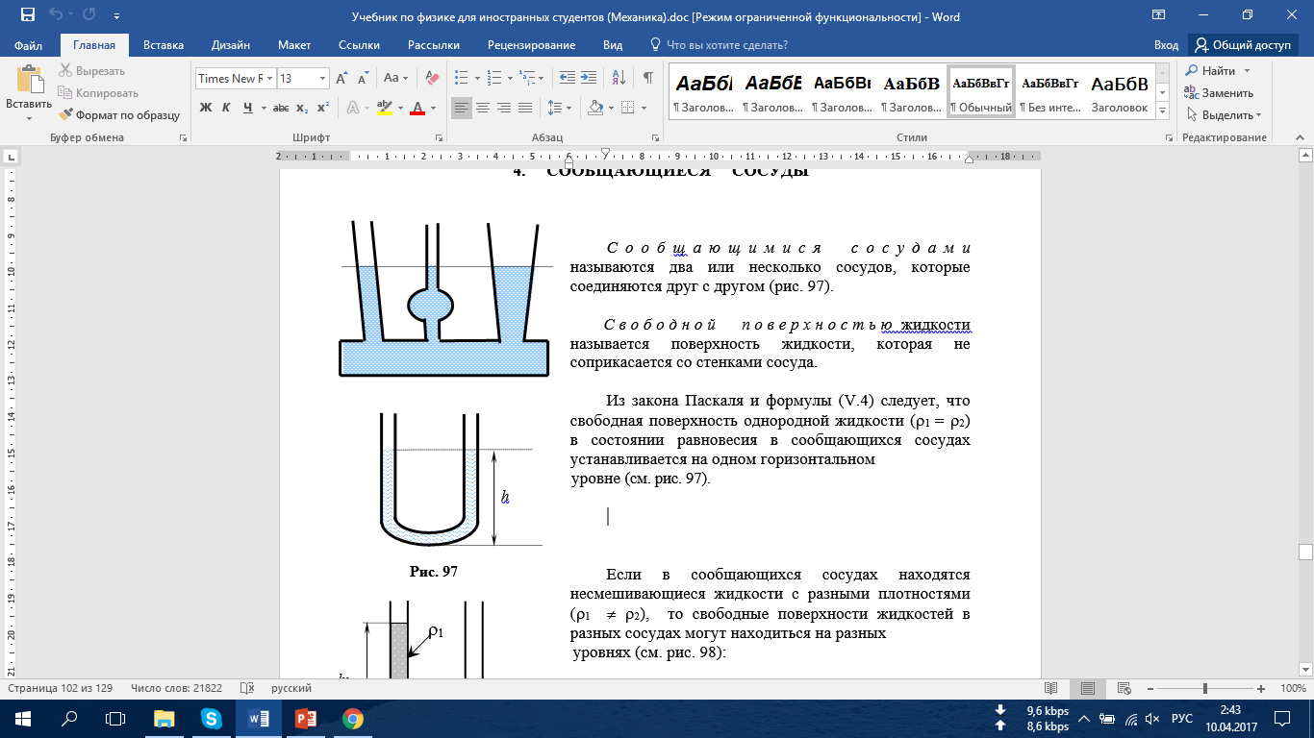
Сообщающиеся сосуды – два или несколько сосудов, которые соединяются друг с другом.
Свободная поверхность жидкости – поверхность жидкости, которая не соприкасается со стенками сосуда.
В состоянии равновесия в сообщающихся сосудах жидкость устанавливается на одном горизонтальном уровне.

Slide 8
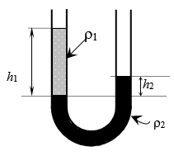
Если в сообщающихся сосудах находятся несмешивающиеся жидкости с разными плотностями, то свободные поверхности жидкостей в разных сосудах могут находиться на разных уровнях.

Slide 9
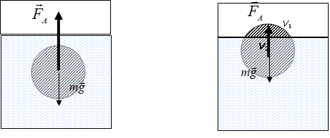
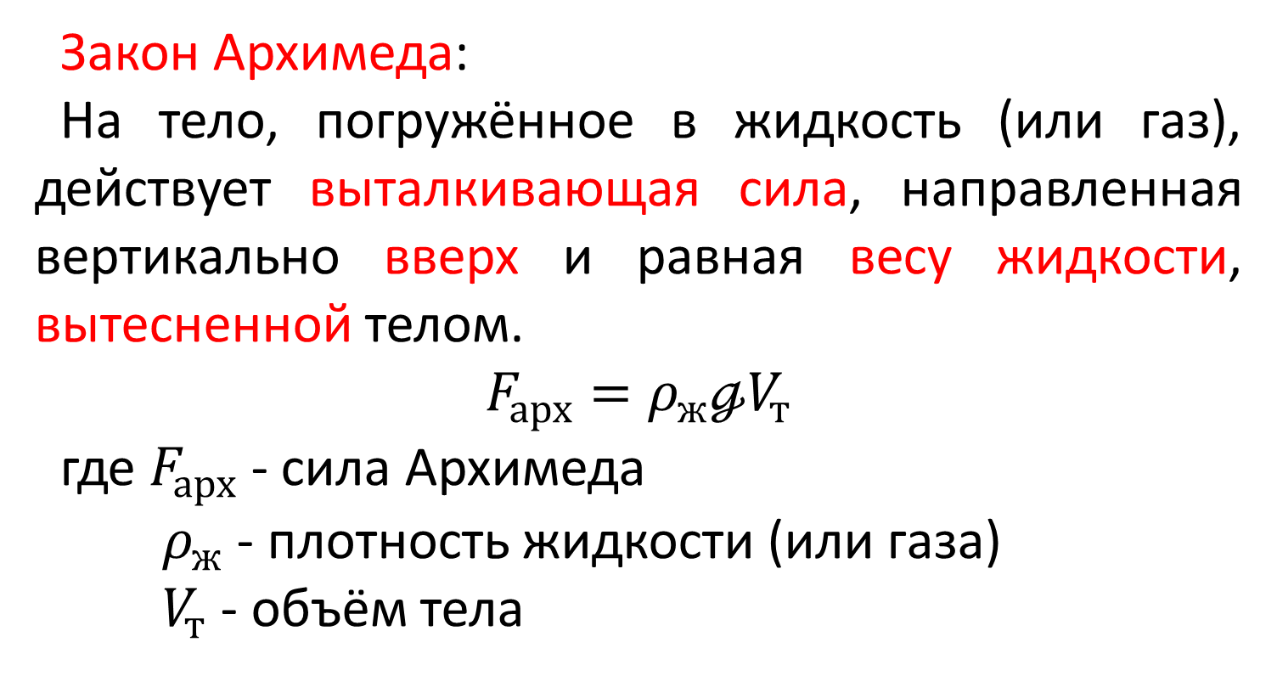
Закон Архимеда:
На тело, погружённое в жидкость (или газ), действует выталкивающая сила, направленная вертикально вверх и равная весу жидкости, вытесненной телом.
$$F_{арх}=ρ_{ж}ℊV_{т}$$
где $F_{арх}$ - сила Архимеда
$ρ_{ж}$ - плотность жидкости (или газа)
$V_{т}$ - объём тела

